Slide 1
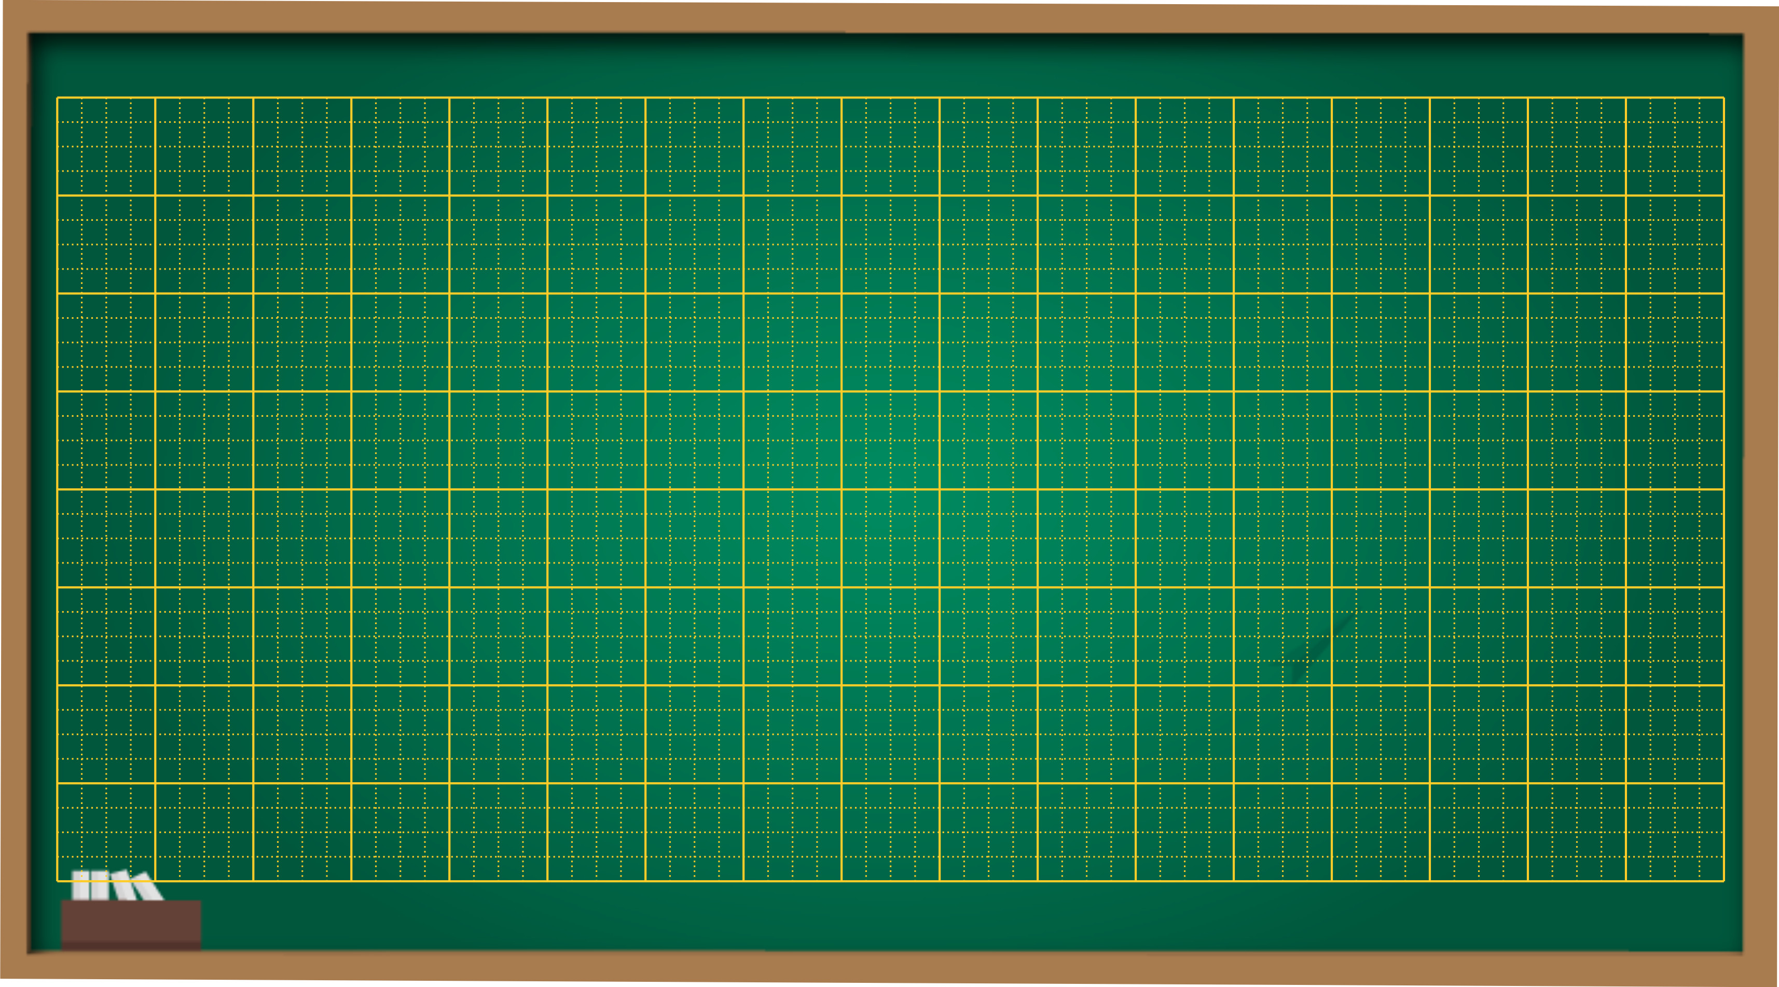
Thứ hai ngày 28 tháng 3 năm 2022
Tiếng việt
Bài 4: Chú bé chăn cừu

Slide 2

CHÀO MỪNG CÁC BẠN HỌC SINH ĐẾN VỚI TIẾT HỌC HÔM NAY
Tiếng Việt 1

Slide 3



1. Khởi động ngày mới bằng cách cùng chúng mình trồng thêm cây xanh bảo vệ trái đấy thân yêu nhé các bạn ơi!

Slide 4


Nhờ có rễ mà hoa, quả, lá như thế nào?
Cây chẳng đâm chồi
Trở về

Slide 5


Cây sẽ như thế nào nếu không có rễ
A. Xanh tốt
B. Khô héo
C. Ra hoa
D. chẳng đâm chồi
Trở về

Slide 6
Từ nào nói về sự đáng quý của rễ?
A. Vui vẻ
B. Tốt bụng
C. Khiêm nhường
D. Hòa đồng
Trở về

Slide 7




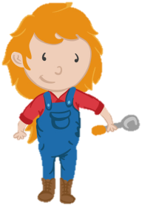






2
1
3

Slide 8



Slide 9


Khởi động
1

Slide 10
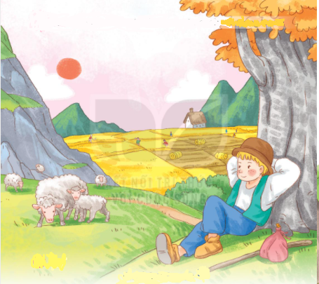
1
Quan sát tranh và nói về con người và cảnh vật trong tranh.

Slide 11
Đọc
2

Slide 12
Chú bé chăn cừu
Có một chú bé chăn cừu thường thả cừu gần chân núi. Một hôm thấy buồn quá, chú nghĩ ra một trò đùa cho vui. Chú giả vờ kêu toáng lên:
Sói! Sói! Cứu tôi với!
Nghe tiếng kêu cứu, mấy bác nông dân đang làm việc gần đấy tức tốc chạy tới. Nhưng họ không thấy sói đâu. Thấy vậy, chú khoái chí lắm.
Mấy hôm sau, chú lại bày ra trò ấy. Các bác nông dân lại chạy tới. Rồi một hôm, sói đến thật. Chú hốt hoảng kêu gào xin cứu giúp. Các bác nông dân nghĩ là chú lại lừa mình, nên vẫn thản nhiên làm việc. Thế là sói thỏa thuê ăn thịt hết cả đàn cừu.
( Theo Ê – đốp )

Slide 13
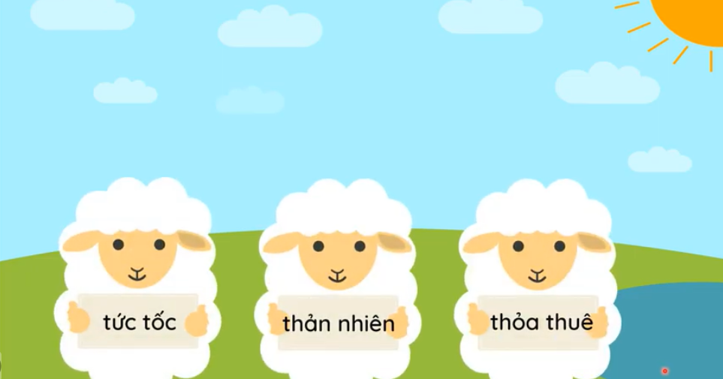
Có dáng vẻ tự nhiên như thường, coi như không có gì xảy ra
Thỏa mãn, sung sướng vì được hưởng điều mình mong muốn.
Làm việc gì ngay lập tức vì rất gấp..
tức tốc
thản nhiên
thỏa thuê

Slide 14
Chú bé chăn cừu
Có một chú bé chăn cừu thường thả cừu gần chân núi. Một hôm thấy buồn quá, chú nghĩ ra một trò đùa cho vui. Chú giả vờ kêu toáng lên:
Sói! Sói! Cứu tôi với!
Nghe tiếng kêu cứu, mấy bác nông dân đang làm việc gần đấy tức tốc chạy tới. Nhưng họ không thấy sói đâu. Thấy vậy, chú khoái chí lắm.
Mấy hôm sau, chú lại bày ra trò ấy. Các bác nông dân lại chạy tới. Rồi một hôm, sói đến thật. Chú hốt hoảng kêu gào xin cứu giúp. Các bác nông dân nghĩ là chú lại lừa mình, nên vẫn thản nhiên làm việc. Thế là sói thỏa thuê ăn thịt hết cả đàn cừu.
( Theo Ê – đốp )
1
2
3
4
5
6
7
8
9
10
11
12
Đọc nối tiếp từng câu

Slide 15
Luyện đọc câu dài
Nghe tiếng kêu cứu, mấy bác nông dân đang làm việc gần đấy tức tốc chạy tới.
Các bác nông dân nghĩ là chú lại lừa mình, nên vẫn thản nhiên làm việc.

Slide 16
Chú bé chăn cừu
Có một chú bé chăn cừu thường thả cừu gần chân núi. Một hôm thấy buồn quá, chú nghĩ ra một trò đùa cho vui. Chú giả vờ kêu toáng lên:
Sói! Sói! Cứu tôi với!
Nghe tiếng kêu cứu, mấy bác nông dân đang làm việc gần đấy tức tốc chạy tới. Nhưng họ không thấy sói đâu. Thấy vậy, chú khoái chí lắm.
Mấy hôm sau, chú lại bày ra trò ấy. Các bác nông dân lại chạy tới. Rồi một hôm, sói đến thật. Chú hốt hoảng kêu gào xin cứu giúp. Các bác nông dân nghĩ là chú lại lừa mình, nên vẫn thản nhiên làm việc. Thế là sói thỏa thuê ăn thịt hết cả đàn cừu.
( Theo Ê – đốp )
1
2
Đọc nối tiếp theo đoạn

Slide 17
Chú bé chăn cừu
Có một chú bé chăn cừu thường thả cừu gần chân núi. Một hôm thấy buồn quá, chú nghĩ ra một trò đùa cho vui. Chú giả vờ kêu toáng lên:
Sói! Sói! Cứu tôi với!
Nghe tiếng kêu cứu, mấy bác nông dân đang làm việc gần đấy tức tốc chạy tới. Nhưng họ không thấy sói đâu. Thấy vậy, chú khoái chí lắm.
Mấy hôm sau, chú lại bày ra trò ấy. Các bác nông dân lại chạy tới. Rồi một hôm, sói đến thật. Chú hốt hoảng kêu gào xin cứu giúp. Các bác nông dân nghĩ là chú lại lừa mình, nên vẫn thản nhiên làm việc. Thế là sói thỏa thuê ăn thịt hết cả đàn cừu.
( Theo Ê – đốp )
Đọc toàn bài

Slide 18
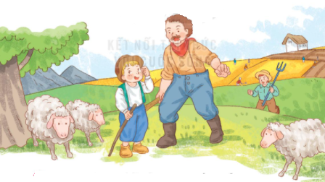

3
Trả lời câu hỏi
Đọc thầm đoạn 1
Có một chú bé chăn cừu thường thả cừu gần chân núi. Một hôm thấy buồn quá, chú nghĩ ra một trò đùa cho vui. Chú giả vờ kêu toáng lên:
Sói! Sói! Cứu tôi với!
Nghe tiếng kêu cứu, mấy bác nông dân đang làm việc gần đấy tức tốc chạy tới. Nhưng họ không thấy sói đâu. Thấy vậy, chú khoái chí lắm.
Lừa được các bác nông dân, cậu bé thấy như thế nào?
a. Ban đầu nghe tiếng kêu cứu, mấy bác nông dân đã làm gì?

Slide 19
3
Trả lời câu hỏi
Đọc thầm đoạn 2
Mấy hôm sau, chú lại bày ra trò ấy. Các bác nông dân lại chạy tới. Rồi một hôm, sói đến thật. Chú hốt hoảng kêu gào xin cứu giúp. Các bác nông dân nghĩ là chú lại lừa mình, nên vẫn thản nhiên làm việc. Thế là sói thỏa thuê ăn thịt hết cả đàn cừu.
Vì sao bầy sói có thể thỏa thuê ăn thịt đàn cừu?
Các con đọc và tính xem cậu bé đã lừa các bác nông dân được mấy lần?
2

Slide 20
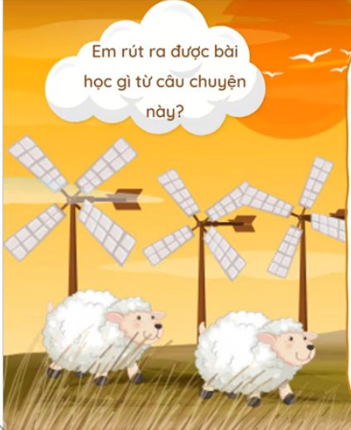
Hãy biết đùa vui đúng chỗ, đúng lúc, không lấy việc nói dối làm trò đùa.
Chúng ta không nên nói dối.

Slide 21
Viết

Slide 22

4
Viết vào vở câu trả lời cho câu hỏi c ở mục 3
chúng ta không nên nói dối.
Em nghĩ rằng (…. )
Viết
Em wθĩ ǟằng εúng Ǉa δŪg Ζłn wĀ dĒ .

Slide 23

CỦNG CỐ
BÀI HỌC

